Slide 1




中
国
团险智能理赔全流程
自动立案机器人

Slide 2
目录 CONTENTS
  参赛作品介绍
  项目建设方案
  成效展示及创新
  方案价值推广

Slide 3
01
参赛作品介绍

Slide 4

作品信息 App Information
参赛作品 entries：
团险智能理赔全流程自动立案机器人
参赛团队/个人照片
Photo
队伍名称 Team Name： 人保寿险智能RPA机器人创新团队
队伍成员 Team Member：何东川、姜松、郭燕、杨晔、宋丽、张镇
队伍口号 Team Slogan： 智能理赔，自动化高效处理，中国人保寿险创新团队，让理赔工作更便捷！
所在单位和部门/专业 Enterprise : 人保寿险信息科技部
作品应用场景 ：保险理赔
作品应用项目：智能机器人平台

Slide 5


一、中国人民人寿保险介绍
Introduction to People's Life Insurance of China
中国人民人寿保险股份有限公司（以下简称“公司”）是中国人民保险集团旗下的重要成员，成立于2005年11月18日，注册资本金257.61亿元，总部设在北京。截至2023年末，公司总资产超6000亿元。在全国31个省、自治区、直辖市和5个计划单列市设立36个省级分公司、301家地市级机构、1610家县区级机构。穆迪、惠誉分别给予公司A2、A+的财务实力评级。
近年来，公司先后荣获经济观察报“2019-2020年度值得托付人寿保险机构”、中国银行保险报“2020-2021年度中国保险影响力赔案”、新华网“2021中国企业社会责任优秀案例”、人民网“第十七届人民企业社会责任奖—乡村振兴奖”、时代周报“2023社会责任金融机构”、中国网“2023年‘中国鼎’金融业年度金融消费权益保护优秀案例”等诸多奖项，受到社会各界广泛赞誉。

Slide 6

二、需求分析&背景介绍
Requirement analysis
在团险承保后，当客户提交理赔立案时，理赔人员需在外包商制作案件明细清单后，手工操作立案和批次理赔导入。由于系统尚未对接，这一过程极为繁琐且耗时。以一个团单项目为例，平均每周需处理160个以上的批次，每个批次的人工操作时间至少为20分钟。
settlement of claim
为减少手工操作时间、优化业务流程、提高理赔效能，人保寿险信息科技部通过引入RPA（机器人流程自动化）技术，取代繁琐的人工操作，实现自动化立案和批次理赔导入，从而减轻理赔人员的工作压力，提高整体理赔效率。为公司带来巨大的经济效益和社会效益。
Robotic Process Automation
机器人流程自动化

Slide 7
二、需求分析&背景介绍— —业务痛点
Requirement analysis—Business pain points
难以监管
在多人协作的过程中，容易出现信息泄露和不规范操作的情况，导致信息难以监管。
效率低
耗时长
人工处理容易出错，且难以保证准确性，
导致效率低下。
医保通系统每天需要处理的数据量大，
操作繁琐，导致时间成本高。
痛点
难以满足大规模数据处理需求
人工处理流程难以满足大规模数据处理需求，
容易出现错误和遗漏。
成本高
规则明确且重复，
占用大量人力资源进行机械重复的劳动，导致成本高昂。

Slide 8
三、机器人工厂平台建设规划
Construction Plan for Robot Factory Platform
2024年-未来
2023年-2024年
长期规划
2022年
短期规划
总分公司部署应用实现机器人工厂推广应用
全民开发，实现RPA规模化
向超自动化方向演进
2021年
中期推广实现
完成机器人工厂方案部署
加强AI等新技术与平台的集成应用
开始全国推广，各分公司组织培训，部门专项培训宣导
初期平台
RPA项目团队建设完成，
明确组织分工职责
场景价值提炼
制定RPA准入规则及需求填写规范
建设初期以北京分公司
作为试点应用
先让机器人跑起来

Slide 9
02
项目建设方案

Slide 10






一、流程建设方案— —RPA应用架构部署
Solution Introduction
混合式部署
集团服务器
数据中心
省分支机构部门1
业务使用者
机器人1
机器人N
单机机器人
管理端
机器人1
机器人2
机器人N
省分支机构部门2
管理端
业务使用者
机器人2
机器人N
单机机器人
省分支机构部门3
微服务器集群
数据库服务器
录屏存储
业务使用者
机器人1
单机机器人
单机机器人

Slide 11













二、执行流程图— —RPA项目实施前后流程对比
Execution Flow Chart
数字化生产力部署前
全流程手工执行
18小时每次
业务人员1
分发理赔立案任务
业务人员2
登录医保通系统
根据指定信息新增案件
理赔影像资料上传
索赔清单管理
导入案件信息
进行审核处理
核对事故者清单信息
整理并记录汇总
业务人员N
数字化生产力部署后
控制台
发布定时任务
机器人自动完成登录系统、立案、数据信息导入等业务流程
1小时每次
读取批立案信息
OCR识别验证码图片
登录到医保通系统
新增立案受理
输入保单号码，
填写立案受理信息
将清单模板与源数据表格进行数据整理，NLP语义解析，并获取批次案件号
进入索赔清单管理界面
在公用任务池中，
根据批次案件号导入清单

Slide 12








三、执行流程图 — — 团险智能理赔全流程自动立案流程
Execution Flow Chart
PICC_Automatic_Computer
进行索赔清单处理
进行立案处理
循环处理案件清单
数据对比
读取Input文件夹
初始化数据
创建Output文件夹
获取相关数据
进行数据计算
进行审核处理
Email
配置数据
数据处理
数据发送

Slide 13
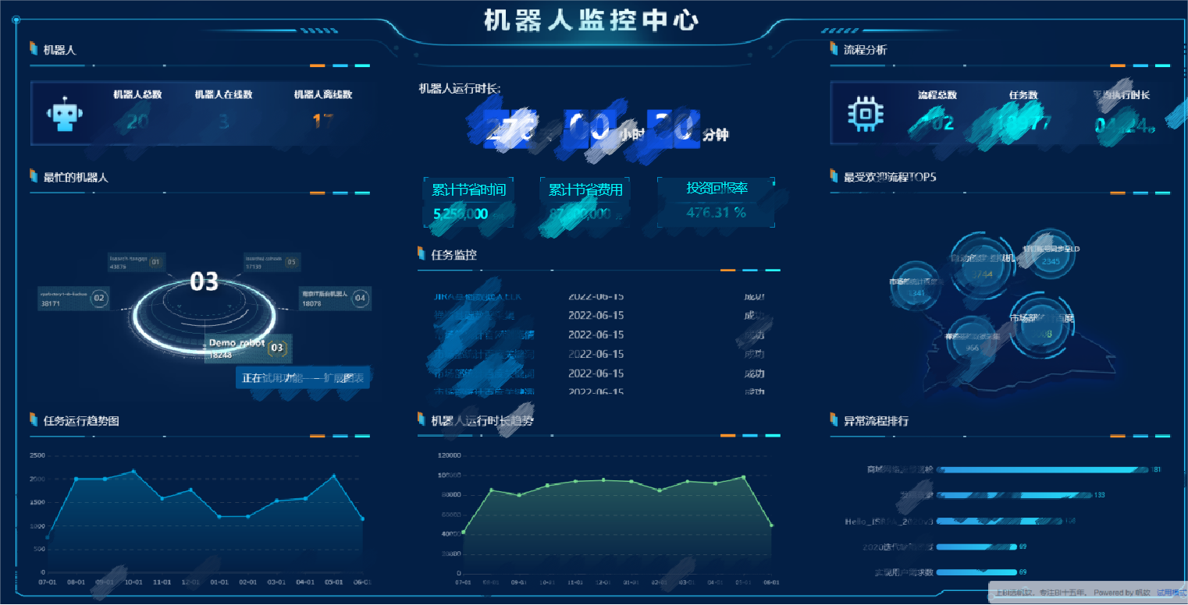
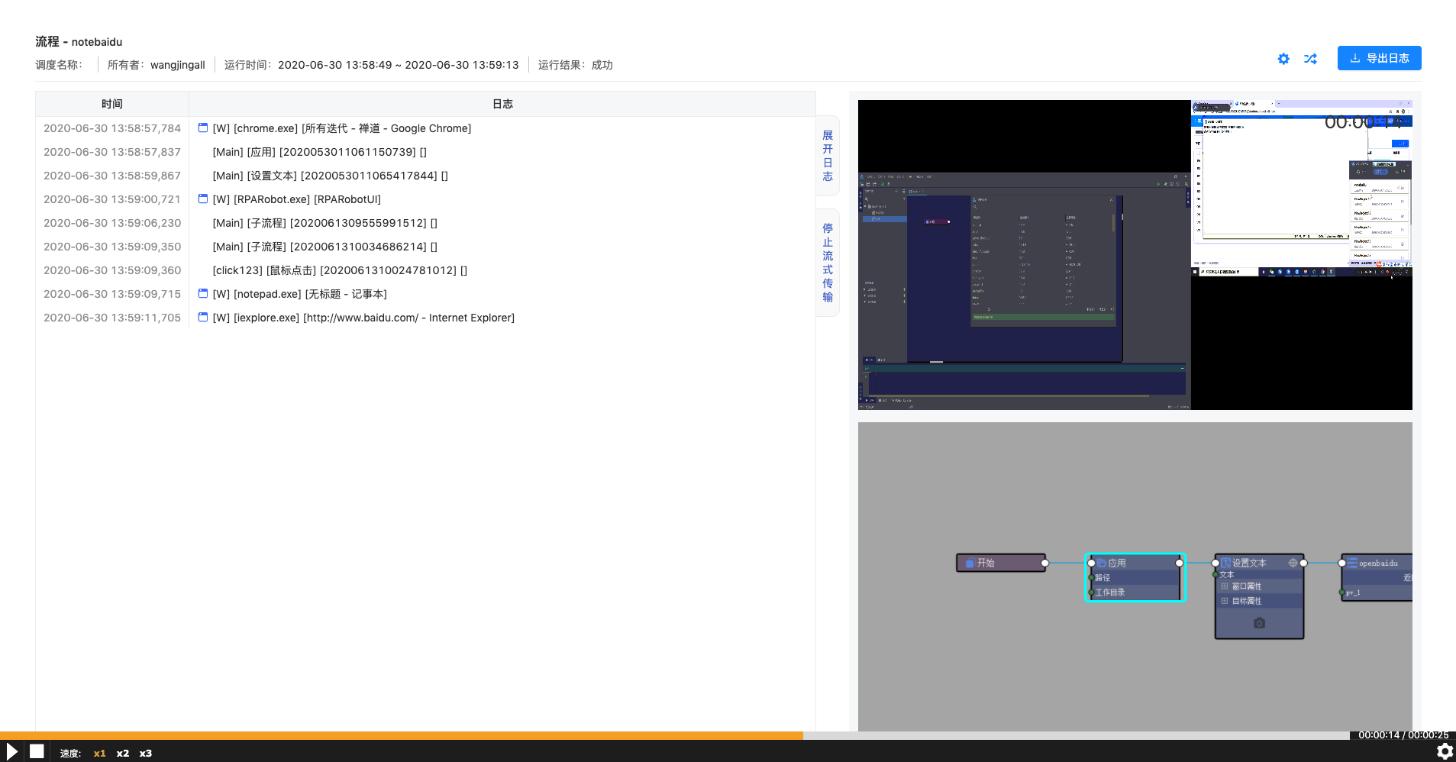
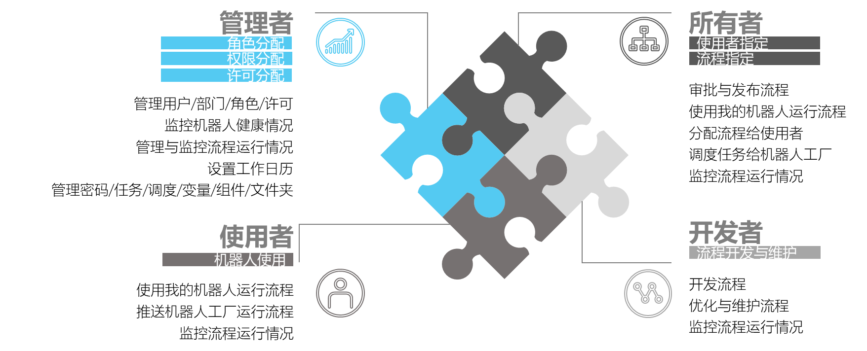
四、流程&机器人监控、管理说明
Process&Robot Orchestrator and Management
机器人监控中心
流程回溯
录屏
日志
流程图
控制台对机器人进行灵活激活、启用、停用等操作
对操作日志和执行日志进行统一管理，用户可以查看自己创建的任务执行情况及运行日志
控制台可以实时查看机器人运行状态
录屏、日志、设计器画布同步刷新显示
流程回溯，方便定位回放录屏
可以将流程分享给其他用户，增加流程复用率
所有用户在控制台的一举一动都将被记录为审计日志
机器人运行时，会实时展示机器人运行状态，当运行异常时会提出警示
端到端权限管理
从流程设计-审核-调度-监控，端到端权限管理
四种角色权限均支持粒度控制
自定义角色权限，单账号多种角色权限。
便于集团共享文件、数据的部门内集中管理和跨部门的数据安全隔离
多种调度方式和灵活的调度策略。

Slide 14
03
成效展示及创新性

Slide 15
一、模式和技术创新性
Mode and Technological Innovation
RPA+AI
BI全景大屏
应用OCR技术识别登录页二维码图片；
采用 NLP 自然语义理解技术对部分信息进行语义分析。
一屏展示RPA核心数据，纵览项目整体运行情况和投入产出。
精细化场景
数据清洗
无人值守自动化
针对不同案件设计精细化数据库，提升核对效率。
对案件清单进行重新审查和校验，删除重复信息、纠正存在的错误，并提供数据一致性。
区别于传统人工模式，利用RPA7*24小时完成业务流程，进行业务流程优化以及业务模式升级，大大提升了效率，减少沟通成本。
Notes:
BI大屏，RPA+AI，精细化场景（效率提升）、无人值守自动化运维、数据清洗

Slide 16
二、方案价值与收益— —成效展示
Solution Value and Revenue
勤勉可靠
灵活高效
安全合规
运维排错
省时省力
7x24小时不间断执行
多种运行方式支持
录像文件加密存储
运行日志记录上传
机器人自动运行并输出结果
VS
1080分钟
60分钟
自动化大大提升业务效率

Slide 17
二、方案价值与收益— —成效展示
Solution Value and Revenue
16984次
305712h
96%
团险智能理赔全流程
自动立案机器人
累计运行次数
累计节约时长
整体效率提升
拟推广至全国 36 家省分公司，
预计每月节省人力 3184人天，
节省人力成本约为 261万。
目前该流程已在 9家省分公司试点上线，根据试点结果数字员工RPA的加入可大幅提高业务处理效率，提升录入准确率。
RPA 技术突破系统屏障，打破系统间数据交互壁垒，并可与OCR、NLP技术结合实现快速、高效的作业，有效辅助人工，提高工作效率，解放人力资源，将人力投入到更高价值的任务中。
以 RPA 自动化为契机，引入AI能力，推动业务流程智能化、自动化，辅助员工工作效率进一步提升，构建现代化智慧企业，加快数字化进程。

Slide 18
04
方案价值推广

Slide 19
一、方案价值与收益— —推广价值
Solution Value and Revenue—Promotion Value
经济效益
业务价值
技术创新
降低成本：通过使用团险智能理赔全流程自动立案RPA机器人，可以减少人力成本和时间成本，提高工作效率的同时也能够帮助企业降低成本。
提高生产力：机器人的操作速度比人工快得多，能够提高生产力和工作效率。
减少错误和遗漏：机器人操作准确，能够减少错误和遗漏，从而减少赔偿费用和其他额外成本。
创新保司理赔流程：助力保司理赔流程自动化建设，提高客户体验。
减轻业务人员工作压力：更加高效、准确和安全地处理团险理赔立案流程。
提高数据安全性：机器人操作是全自动化的，避免信息泄露和不规范操作的风险，提高数据安全。
RPA+AI技术创新：该机器人采用了先进的人工智能技术，包括自然语言处理、图像识别、机器学习、OCR、NLP等，是科技创新的成果。
企业创新技术能力：RPA在保险领域的技术栈及应用前景，为公司积累了技术创新能力，培养创新技术人才。
系统交互无缝衔接：机器人在医保通和核心系统之间来回切换，实现信息共享和协同工作，进一步优化保司的理赔工作流程。

